Slide 1
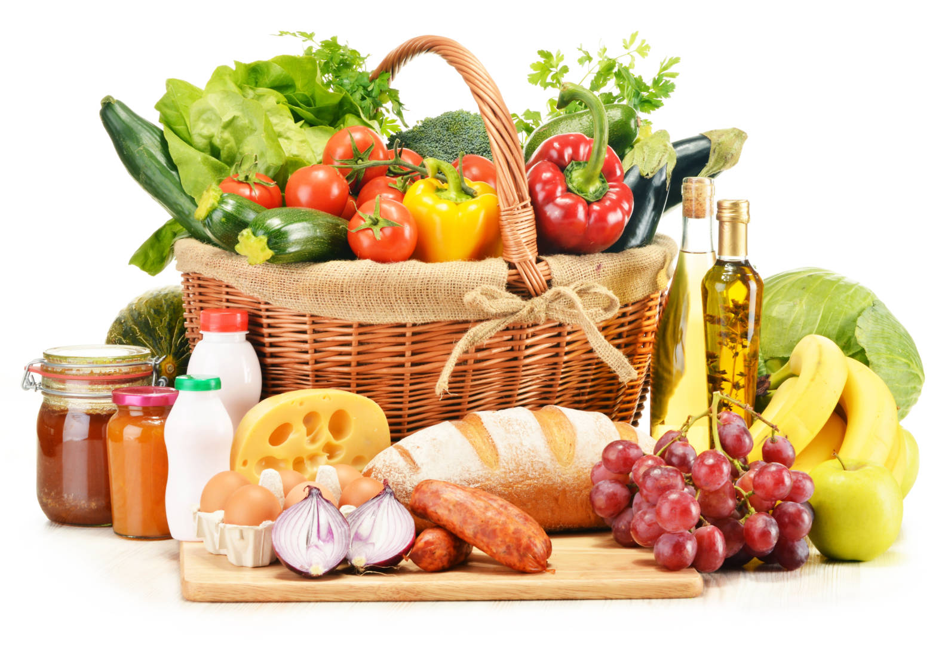
ALIMENTATION

Slide 2
L’alimentation saine pendant l’enfance et l’adolescence limite le risque de connaitre des problèmes de santé immédiats (caries dentaires, obésité) et à long terme ( diabète, maladies cardiovasculaires)

Slide 3
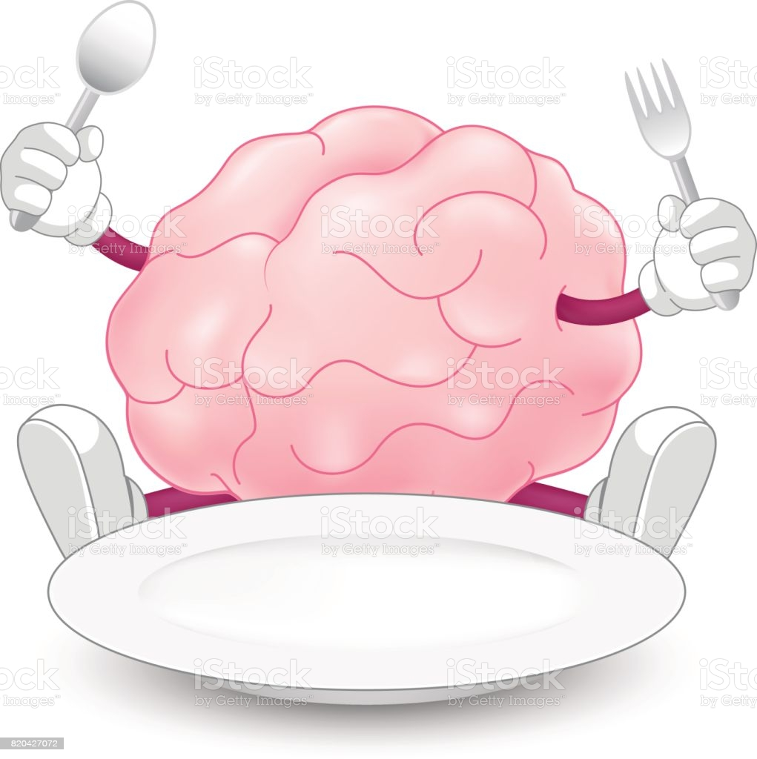
C’EST AUSSI DANS L’ASSIEtTE QUE SE JOUE LA SANTE DU CERVEAU

Slide 4
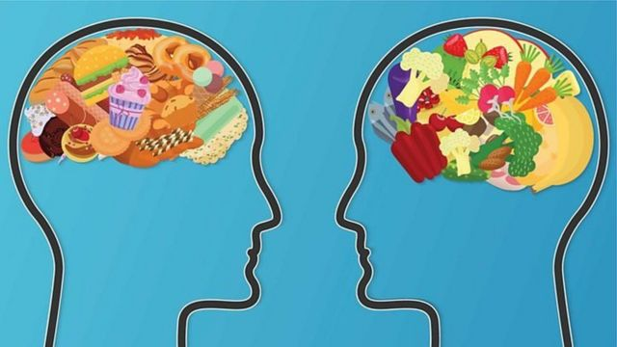
ALIMENTS ENNEMIS DU CERVEAU V/S ALIMENTS AMIS DU CERVEAU

Slide 5
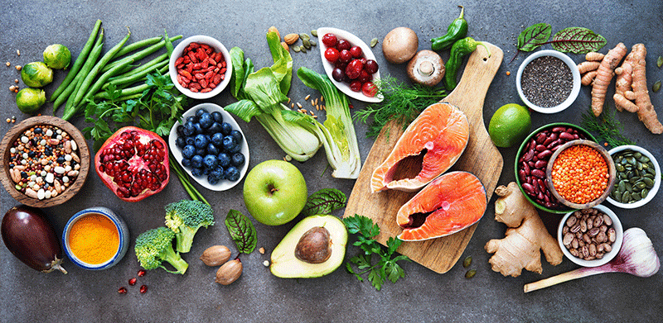
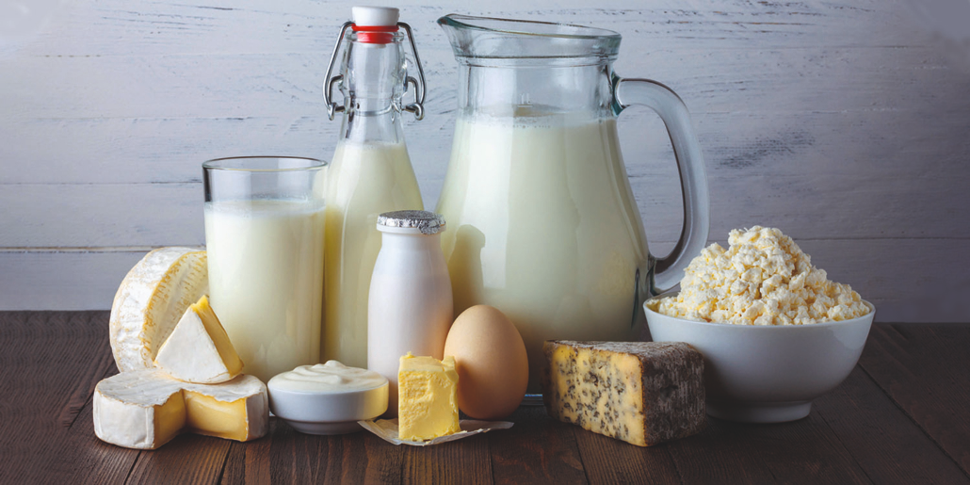
LES ALIMENTS QUI OPTIMISENT L’INTELLIGENCE
Riches en oméga 3, vitamine A et le Calcium

Slide 6
LES ALIMENTS QUI STIMULEnt LA MEMOIRE
LES FRUITS SECS
LES POISSONS GRAS
LES ABATS

Slide 7
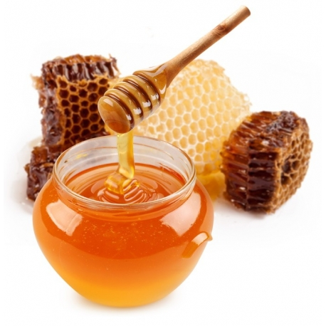

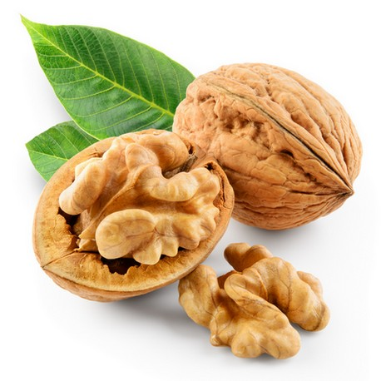
LES ALIMENTS QUI AMELIORENT LA CONCENTRATION

Slide 8
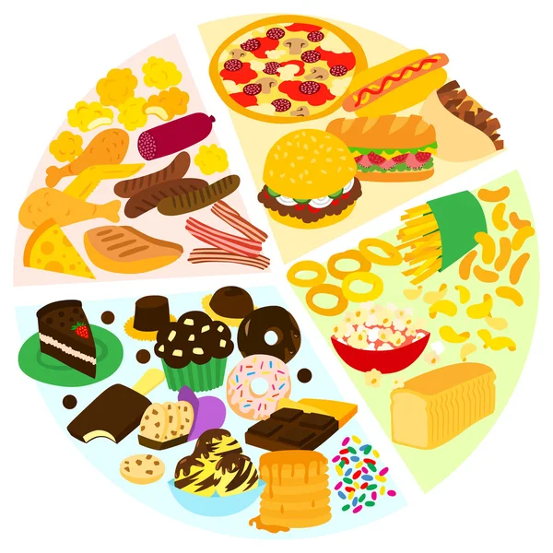
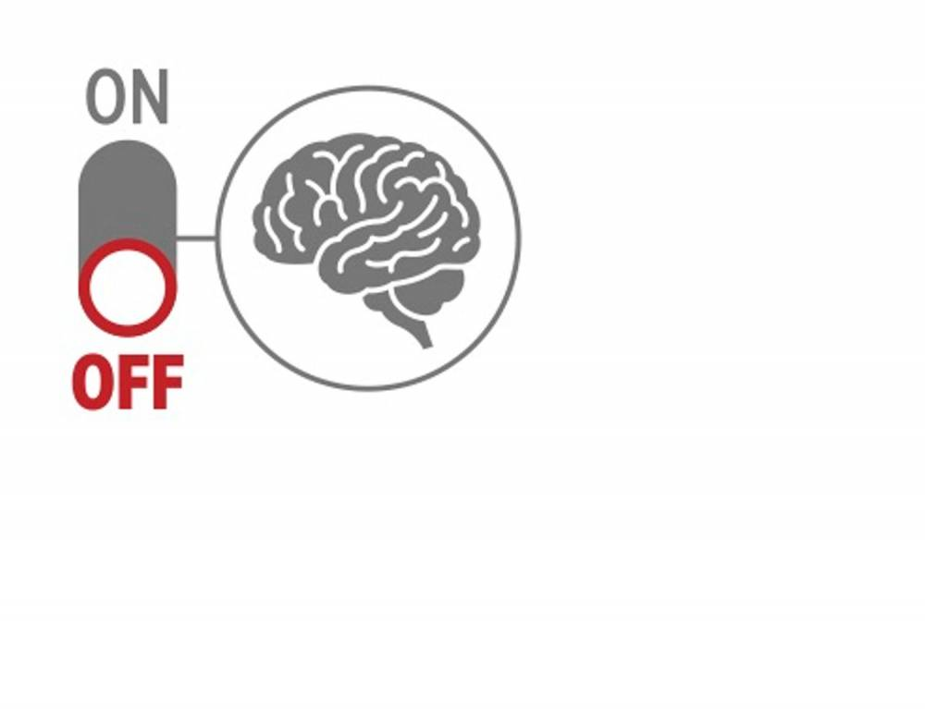
ALIMENTS ENNEMIS DU CERVEAU
LES GRAISSES SATUREES

Slide 9
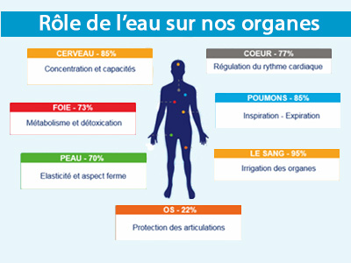
L’EAU EST AUSSI INDISPENSABLE A NOTRE SANTE

Slide 10
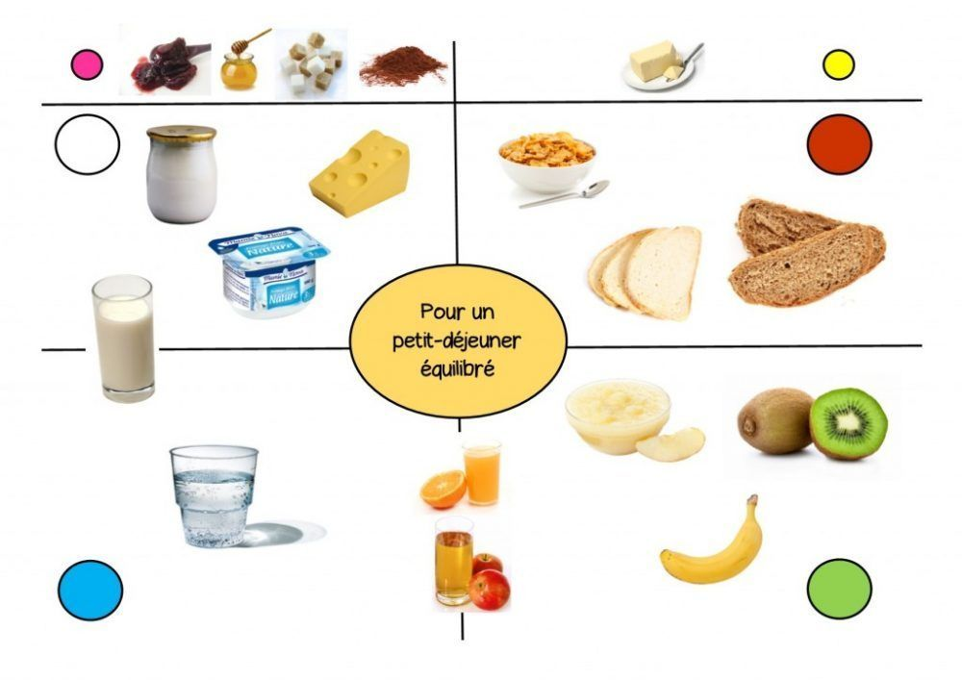
QUE CONTIENT LE PETIT DEJEUNER IDEAL?

Slide 11
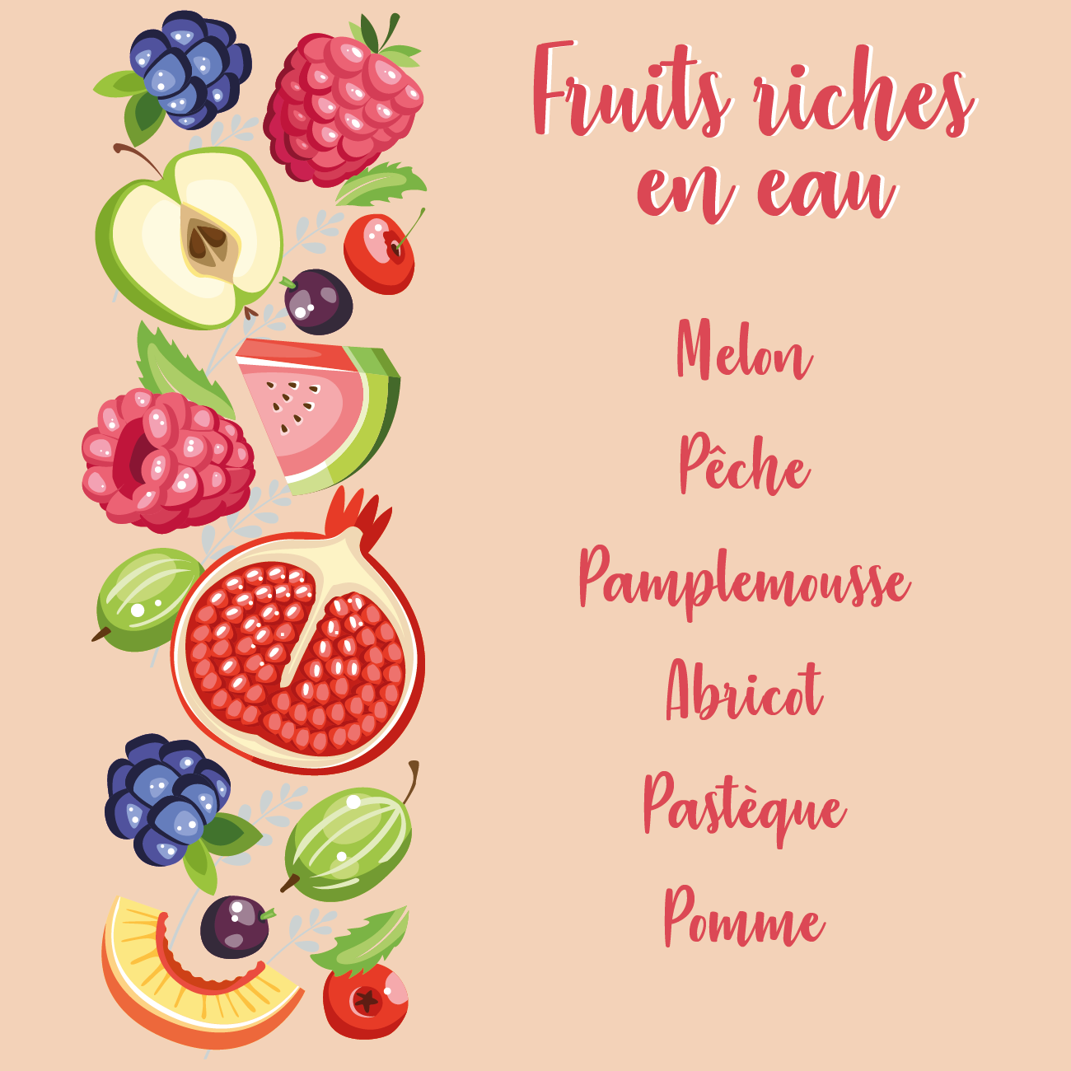
QUE FAUT IL MANGER EN ETE???

Slide 12
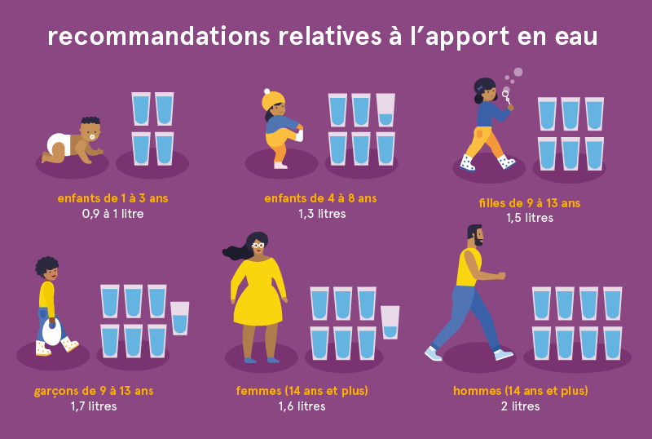

Slide 13
L’ALIMENTATION EQUILIBREE C’EST AUSSI
Manger assis autour d’une table, en prenant le temps.
Manger dans le calme, sans avoir une autre occupation, pour apprécier le repas.
Faire de vrais repas, bien espacés les uns des autres.
Garder les produits sucrés pour la fin du repas, occasionnellement.

Slide 14
ATTENTION AU MAUVAISES HABITUDES
Ne pas sauter un repas
Ne pas manger debout
Ne pas manger n’importe quand
Ne pas consommer bonbons et friandises n’importe quand
Ne pas manger vite
Ne pas manger devant la télé
Ne pas grignoter
Ne pas consommer des boissons sucrées

Slide 15
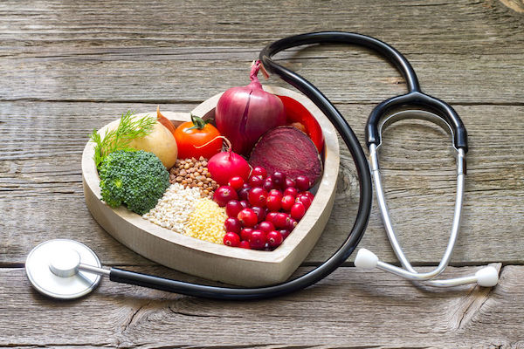
MERCI POUR VOTRE ATTENTION
MAYA NASSAR
INFIRMIERE

